Slide 1
4.3 ModelSim的使用
内容概要
4.3.1 ModelSim简介
4.3.2 设计输入
4.3.3 ModelSim功能仿真
Notes:
参见《基于FPGA的嵌入式系统设计》P128~129，P136~141

Slide 2

ModelSim功能仿真举例
1
打开源程序
2
编译设计文件和仿真文件
3
加载设计到仿真器
4
向wave窗口添加需要仿真的信号
修改源程序
5
运行仿真
未通过
通过
保存仿真波形
6
Notes:
功能仿真参见《数字系统设计与Verilog HDL（第4版）》 “11.5 ModelSim仿真实例”P309~315，《基于FPGA的嵌入式系统设计》P128~129，P136~141
参见“Verilog实验系统安装与EDA工具的使用.DOC”中“二、设计实例”
备注：如果仿真结果与预期要求不符，应修改设计，再重新仿真！

Slide 3
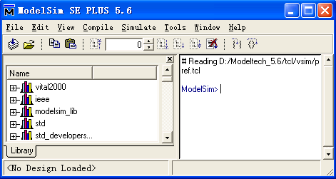
1、主窗口
工作区
命令行操作区
库标签
设计加载以前，命令行操作区的提示符为ModelSim>
无需加载设计，可以查看帮助，编辑库，编辑源代码
设计加载以后，提示符为VSIM>
只有将设计加载，才能进行仿真！
Notes:
参见《数字系统设计与Verilog HDL（第2版）》 P120
备注：主窗口的工作区可以根据操作显示Project标签、Library标签、Sim标签和File标签；在命令行操作区，可用命令提示符的方式进行编译、仿真设计，同时打开其他窗口。另外还可以在该区显示有关每一步操作的信息。

Slide 4
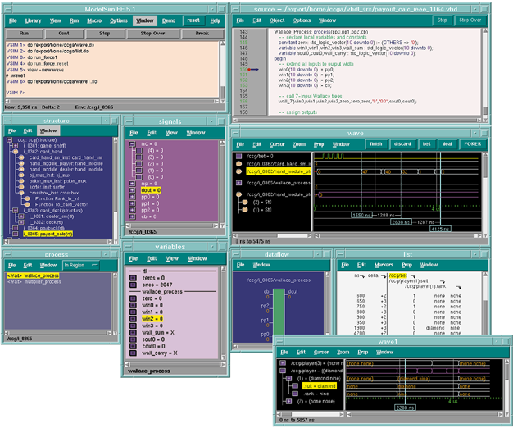
2、ModelSim用户界面
在View菜单下可以打开source、list、wave、signals等窗口，用来测试仿真、调试仿真。
源代码窗口
(source)
主窗口
(main)
结构窗口
(structure)
波形和列表窗口
(wave & list)
进程窗口
(process)
信号和变量窗口
(signals & variables)
数据流窗口
(dataflow)

Slide 5
9种窗口的用途
有9种窗口，利用菜单View可以打开所有窗口或某个窗口
main——创建新库，选择要加载的设计，编译、仿真设计
structure——显示设计结构的层次化视图
source——分色显示源代码，可设置断点，可单步运行代码
signals——显示structure窗口当前范围内HDL条目的信号名称和值，内容可随structure窗口选定内容改变
process——显示明显的和隐含的进程
variables——列出HDL条目的名称（Verilog：寄存器型变量）
dataflow——对VHDL信号或Verilog网线进行图示化的跟踪，内嵌波形窗口
wave——查看仿真结果的波形
list——以表格形式显示仿真结果

Slide 6
4.3.2 设计输入
既可以在ModelSim中进行设计输入（即编写Verilog HDL源程序和测试文件），也可以在Quartus Ⅱ中输入。
但在ModelSim中不支持中文显示，注释只能是英文！
设计实例
1. 设计一个八位计数器，每来一个时钟，加1计数，并具有异步复位功能（高有效）；
2. 使用ModelSim进行设计输入、功能仿真。

Slide 7
设计输入过程
1、启动ModelSim
“开始>所有程序> ModelSim SE 5.6> ModelSim” 命令
2、改变当前工作目录
事先在资源管理器下新建一个工作目录（最好与顶层设计同名） ；
File>Change Directory菜单命令
3、创建设计库（默认为work）
File>New>Library菜单命令
4、编写新的源程序
File>New>Source>Verilog菜单命令
5、编写Verilog测试文件
所有路径名必须是英文!

Slide 8
1、启动ModelSim
执行“开始>所有程序> ModelSim SE 5.6> ModelSim”，启动ModelSim，出现ModelSim的主窗口。
1、启动ModelSim
2、改变当前工作目录
事先在资源管理器下新建一个工作目录（最好与顶层设计同名）；
在主窗口中执行File>Change Directory菜单命令，弹出Choose Directory对话框，选择新建的目录为当前工作目录。
Notes:
主窗口包括菜单栏、工具栏、工作区和命令窗口。
选择新建的目录为当前工作目录，如E:…\course\EDA\course_demo\Modelsim_exercise\8bit_counter。

Slide 9
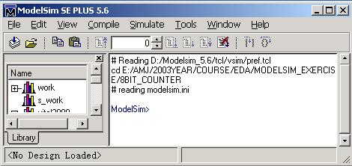
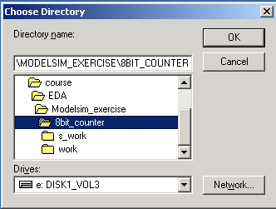
2、改变当前工作目录
再单击OK按钮，则在Main窗口中会显示出相应的信息：
一定要双击所需要的目录
没有加载设计模块时显示此信息
Notes:
备注：若当前工作目录为另一个目录，并在其中进行了编写源程序、编译、功能仿真等工作，现在希望切换到一个新的目录，则首先必须在ModelSim主界面中执行File>Close>Dataset>sim菜单命令，关闭数据集；然后再执行File>Change Directory菜单命令，切换到新目录，否则File>Change Directory菜单命令为灰色，不可选。

Slide 10
3、创建设计库
库是用以存放已编译设计单元的目录
在编译任何HDL代码之前，要建立一个设计库来存放编译结果。
执行File>New>Library菜单命令，在当前工作目录下创建一个新的记录编译过程的设计库，即一个子目录，默认为work。
ModelSim在此目录中保存了名为_info的特殊文件。
建议：在一个设计目录下创建不同的库来存放用于前仿真和后仿真的编译结果，如建立s_work来记录布线后仿真所需的编译结果。
如果以前已创建好设计库，则以后每次打开源程序和测试文件时，不必再创建新的设计库。
Notes:
在弹出的“Create a New Library”对话框中选择第1项“a new library and a logical mapping to it ”
注意：不要直接在Windows或UNIX的文件夹管理器中建立设计库目录，因为在这样建立的目录中无法得到ModelSim需要的特殊文件_info。

Slide 11
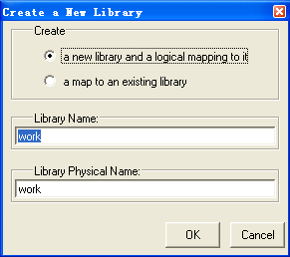
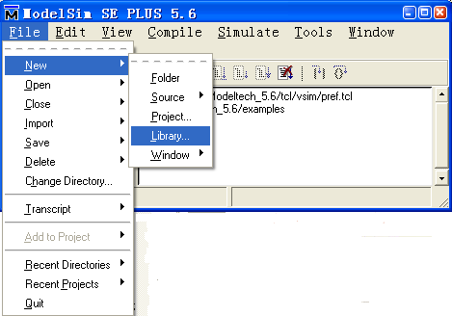
建库的图形界面
选择此选项并键入库名

Slide 12
4、编写新的源程序
执行File>New>Source>Verilog菜单命令，弹出文本编辑画面，缺省文件名为Untitled-1.v；
编写Verilog源程序，执行File>Save菜单命令将文件保存为counter.v。
module counter (count, clk, rst);
output [7:0] count;
input clk, rst;
reg [7:0] count;
always @ (posedge clk or posedge rst)
if (rst) // 异步清零
count = 8'h00;
else
count = count + 8'h01;
endmodule

Slide 13
5、编写Verilog测试文件
在文本编辑画面中执行File>New>Verilog菜单命令，新建Verilog测试文件，起名为tcounter.v。
注意：在文本编辑画面中执行File>Open…菜单命令，或单击工具栏中的“打开文件”按钮，可以打开一个已有的源程序。
Notes:
或在主窗口中执行File>New>Source>Verilog菜单命令，新建Verilog测试文件

Slide 14
测试文件模板（组合逻辑）
‘timescale 1ns/1ns // 定义时间单位
‘include “xxx.v” // 包含源文件，可省略
module xxx_top;
//输入定义成reg型
//输出定义成wire型
initial //对源程序中的输入信号进行初始化
begin
……
#10000 $stop;
end
<被调用设计模块名> <实例名(端口列表)>; //调用设计模块
endmodule
Notes:
在ModelSim中，仿真时间单位默认为1ns。
若仿真调试环境是Verilog编译程序，可以不必写‘include语句。但若仿真调试环境采用的是 Verilog解释程序而非编译程序，则在上层模块中必须用‘include 语句包含下层模块的源代码。

Slide 15
测试文件模板（时序逻辑）
‘timescale 1ns/100ps
‘include “xxx.v” // 包含源文件，可省略
‘define clk_cycle 50 // 宏定义语句
module xxx_top;
//输入定义成reg型
//输出定义成wire型
always #’clk_cycle xx_clk=~xx_clk; //赋予输入时钟激励
initial //对源程序中的输入信号进行初始化
begin
……
#10000 $stop;
end
<被调用设计模块名> <实例名(端口列表)>; //调用设计模块
endmodule

Slide 16
Verilog测试文件tcounter.v
module tcounter;
reg clk, rst;
wire [7:0] count;
initial // （1）clock generator
begin
clk = 0;
forever #10 clk = !clk; //Tclk = 20
end
initial // （2）initialization of input signal
begin
rst = 0;
#5 rst = 1;
#4 rst = 0;
#50000 $stop;
end
initial $monitor ($stime,,, "clk=%d rst =%d count==%d ",
clk,,, rst,,, count); //输出显示
counter dut (count,clk,rst);
// （3）dut is the instantiation of counter module
endmodule

Slide 17
系统任务和函数
$stop为系统任务，作用是把EDA工具（如仿真器）置成暂停模式。
$monitor为系统任务，作用是监控和输出参数列表中的表达式或变量值。
格式可以为：$monitor(p1,p2,……,pn)
其中p1为“格式控制”，p2~pn为“输出表列”，即将参数p2~pn按参数p1给定的格式输出。若各参数间有几个“,”分隔，则表示几个空格。
$stime为系统函数，返回一个截去高位保留低32位的无符号整数，表示仿真的当前值。时间度量系统函数$time则返回一个64位的整数来表示仿真的当前值。
Notes:
参见《从算法设计到硬线逻辑的实现——复杂数字逻辑系统的Verilog HDL设计技术和方法》P58~60。

Slide 18
4.3.3 ModelSim功能仿真
1
打开.v源程序
2
进行语法编译
3
加载设计模块
4
向wave窗口添加需要仿真的信号
修改源程序
5
运行仿真
未通过
通过
保存仿真波形
6
Notes:
参见《数字系统设计与Verilog HDL（第2版）》 “4.6 ModelSim仿真举例”P119-124 ，《基于FPGA的嵌入式系统设计》P136~142
参见“Verilog实验系统安装与EDA工具的使用.DOC”中“二、设计实例”
备注：如果仿真结果与预期要求不符，应修改设计，再重新仿真！

Slide 19
功能仿真的过程
1、打开.v 源程序
在ModelSim主界面中用File>Open>File…菜单命令
2、进行语法编译
在文本编辑画面中执行Tools > Compile…菜单命令；
或在主窗口中执行Compile> Compile…菜单命令。
3、加载设计模块
在主界面中执行Simulate>Simulate…菜单命令，在 “Simulate”对话框中选择要加载的模块。
4、向wave窗口添加需要仿真的信号
选择View菜单中的Signals和Wave选项，弹出signals窗口和wave窗口；
在signals窗口选择需要仿真的信号拖入wave窗口。
5、运行仿真
单击Main窗口工具条中的Run按钮，或执行Simulate>Run>Run-All菜单命令
6、保存仿真波形 结果（.wlf）
在wave窗口中执行File>Save Dataset>sim命令

Slide 20
2、进行语法编译
有两种方法：
在文本编辑画面中执行Tools > Compile…菜单命令，或者按下工具栏中的第一个工具按钮 （当鼠标移动指向它时显示Compile）；
或者在主窗口中执行Compile> Compile…菜单命令，或者按下主窗口工具栏中的第一个工具按钮 ，则弹出 “Compile HDL Source Files”对话框；

Slide 21
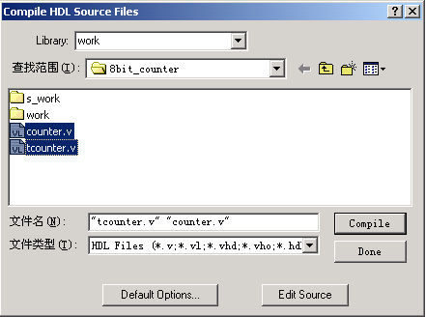
语法编译
在Library栏中选择欲记录此编译过程的库（如work），再选中要编译的Verilog源文件和测试文件；
按下Compile按钮，则在ModelSim主窗口中会显示编译的信息，如果出现错误信息或警告信息，则必须回到文本编辑画面修改错误直至通过编译为止。
按下Done按钮，返回文本编辑界面和ModelSim主窗口。
两个都选中！
Notes:
备注：
1）编译前一定要保证当前工作目录是欲编译的源文件所在目录（如8bit_counter），否则编译会出错！最好是在Modelsim主窗口中执行File>Change Directory菜单命令，将欲编译的源文件所在目录设置为当前工作目录。
2）必须将要编译的Verilog源文件和测试文件两个都选中，再进行编译。若只编译测试文件，则在加载设计模块时，在ModelSim主界面的Library标签页中，单击work前面的“+”展开该库，只看到编译后的tcounter，而没有设计模块counter，此时双击其中的tcounter加载设计模块，会出错，提示找不到设计单元counter。
3）所有路径名必须是英文!否则编译会出错!
4）编译后则系统自动将已编译设计单元（模块）保存在work库中。

Slide 22
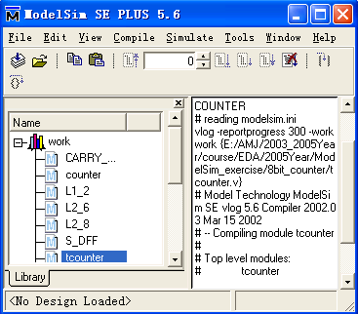
3、加载设计模块
载入编译后的设计模块
方法一
在ModelSim主界面的Library标签页中，单击work前面的“+”展开该库，可以看到编译后的设计模块counter和tcounter；
双击其中的tcounter加载设计模块，则在ModelSim主窗口的工作区会出现一个新的sim标签页，并在命令行操作区显示加载信息
双击

Slide 23
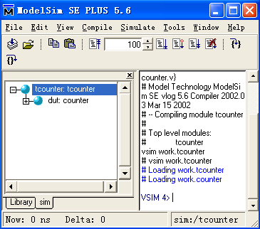
加载设计模块方法一
加载信息
sim标签页
Notes:
备注： sim标签页只有在加载设计模块后才会出现！

Slide 24
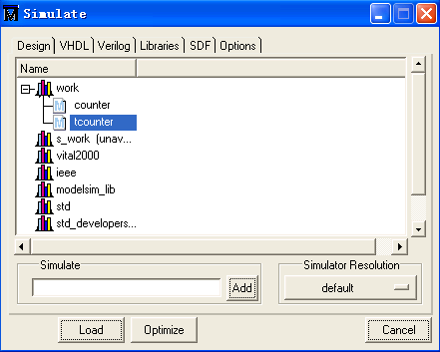
加载设计模块方法二（1/2）
在主窗口中执行Simulate>Simulate…菜单命令，则弹出 “Simulate”对话框 ；
方法二
1 选择
2
设置仿真分辨率
3

Slide 25
加载设计模块方法二（2/2）
单击work旁的“+”号则看见其中的设计模块counter和tcounter；
选择要加载的模块tcounter，并单击Add按钮使其添加到Simulate栏中；
按Load按钮，在主窗口的命令窗口会显示加载信息。
虽然只选择了加载测试模块tcounter，但系统会自动将源程序counter加载。
单击图中的“default”按钮，用户还可选择仿真的分辨率，缺省值为1ns。

Slide 26
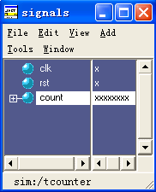
4、向wave窗口添加需要仿真的信号
在主窗口的sim标签页中选择测试模块tcounter，然后选择View菜单中的Signals选项和Wave选项，会弹出signals窗口和wave窗口：
信号名面板
信号值面板
Notes:
在Modelsim SE PLUS 6.1b中，执行View>Debug Windows>Wave菜单命令，打开wave窗口；执行View>Debug Windows>Objects菜单命令，打开Objects窗口。
单击wave窗口或signals窗口右上角的Dock/Undock pane按钮，可以设置窗口为悬浮状态或固定位置状态。

Slide 27
添加需要仿真的信号的方法
在signals窗口，用鼠标选中需要的信号，执行Add>Wave>Selected Signals菜单命令，将其送到wave窗口中显示。
若要在wave窗口中显示所有的信号，则执行Add>Wave> Signals in Region菜单命令。
方法一
方法二
最简单的方法是在signals窗口，用鼠标左键+Ctrl键，选中所需信号，然后按住鼠标左键不放，将其拖放到wave窗口中的信号名或数值面板上。
Notes:
将其送到wave窗口中显示，以便仿真结束后观察仿真结果

Slide 28
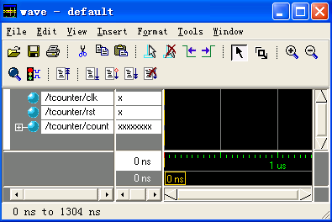
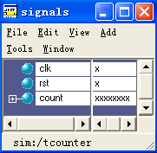
拖放操作演示
最简单的方法——拖放操作 !

Slide 29
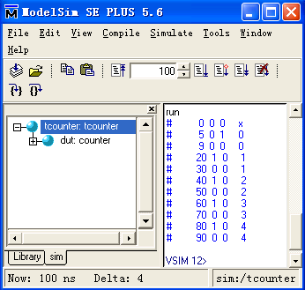
5、运行仿真
方法一：单击Main窗口工具条中的“Run”按钮，或执行菜单命令Simulate>Run>Run 100ns，则开始运行仿真，并在100ns后结束（缺省仿真长度）。
默认仿真单位为ns
系统任务$monitor($stime,,, clk,,, rst,,,, count);输出显示的值
Notes:
同时在Main窗口的命令窗口中会用蓝色字体自动显示执行系统任务后的结果。

Slide 30
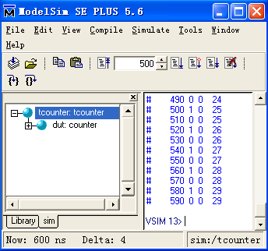
运行仿真方法二
方法二：在ModelSim主界面工具栏上的仿真时间选项框里填写好仿真时间（如500ns）后，再单击Run按钮开始仿真。
仿真一共运行了600ns
Notes:
则仿真一共运行了600ns（缺省100ns加上你所要求的500ns）。Main窗口底部的状态条显示了此信息。

Slide 31
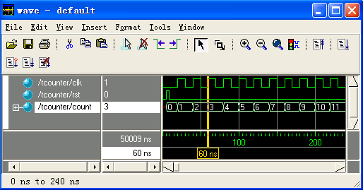
运行仿真（Run-All）
若执行Simulate>Run>Run-All菜单命令或单击Run-All按钮 ，则仿真将一直运行，直到遇到测试文件中暂停仿真语句（如#50000 $stop;）或结束仿真语句（如#50000 $finish;）才终止
仿真结束时间
参考线
Notes:
仿真结束后，可以在wave窗口观察仿真结果。

Slide 32
6、保存仿真波形
其后缀为.do
保存仿真波形的格式
在wave窗口中单击“保存”按钮，或执行File>Save Format…菜单命令，保存仿真波形的格式（如所选的仿真信号和信号的进制等），文件名默认为wave.do （批处理文件） ，也可以起为与测试文件同名（如tcounter.do）。
则当你关闭了wave窗口后，希望再次打开原来的波形文件，只需重新打开wave窗口，执行File>Load Format…菜单命令，就打开了原来的仿真波形，同时也装载了原来的波形格式。而不必重新加载设计模块、重新挑选仿真信号和设置信号的进制、重新运行仿真等。
Notes:
在Modelsim SE PLUS 6.1b中，在wave窗口中执行File>Save命令，弹出“Save Format”对话框，钩选Waveform formats，则默认保存的是仿真波形的格式，文件名默认为wave.do。
在Modelsim SE PLUS 6.1b中，重新打开wave窗口后，执行File>Load菜单命令，然后在“Open Format”窗口中选择以前保存的仿真波形wave.do，则在wave窗口中打开了原来的波形，格式也是原来的格式。

Slide 33
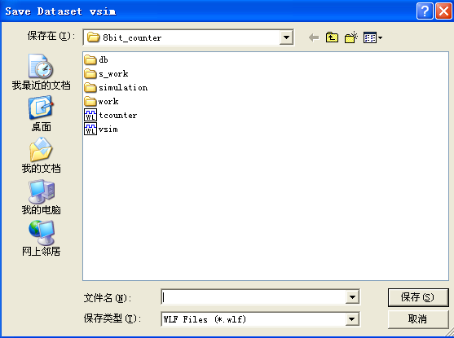
保存仿真波形结果
其后缀为.wlf
保存仿真波形结果
在ModelSim SE PLUS 5.6 中，在wave窗口中执行File>Save Dataset>sim命令，保存仿真波形结果，文件名默认为vsim.wlf，也可以起为与测试文件同名（如tcounter.wlf）。
在Modelsim SE PLUS 6.1b中，在vsim标签页中选中tcounter，单击“保存”按钮，则弹出“ Save Dataset vsim ”对话框，在其中选择vsim，单击“保存”按钮，则保存了数据集文件（默认为vsim.wlf ）。

Slide 34
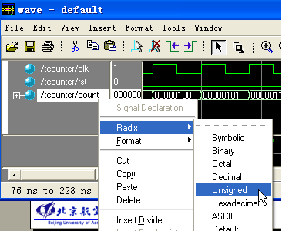
技巧—改变信号的进制
① 改变信号的进制：若在wave窗口某总线当前是以二进制显示其数值的，为观察方便起见，可将其改为十进制显示：
在信号名面板上右击要更改进制的信号名称，在快捷菜单中选择Radix>Decimal菜单命令，则该信号值的进制改为带符号十进制，并在波形图上显示为十进制的值。若选择Radix>Unsigned菜单命令，则该信号值的进制改为不带符号的十进制。
技巧

Slide 35
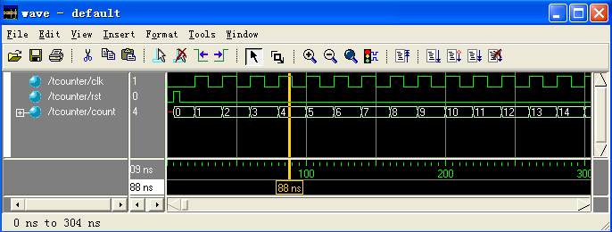
技巧— 观察某时刻各信号的具体数值
技巧
② 通过参考线观察某时刻各信号的具体数值：
在wave窗口波形区域某位置单击鼠标，则参考线将移动到该点，可以方便地观察在该点的仿真时间，并从信号值面板上显示出此时各信号的具体数值。
仿真时间

Slide 36
7、修改设计
若仿真结果未达到预定的功能，则需要在文本编辑界面中修改源程序或测试文件 ，存盘；
再对修改后的文件重新进行编译；
在ModelSim主界面工具栏上单击Restart按钮，则自动重新加载编译后的设计模块，并将仿真时间复位到0；
然后单击主界面工具条中的Run按钮，重新运行仿真。
如果在重新进行编译后，不重新加载修改后的设计模块，而是直接运行仿真，则仍是对原来的设计进行仿真，仿真结果不会有任何变化！
【例】修改counter.v文件，然后重新仿真
if (rst) count = 8'h01;//原来为8'h00
Notes:
演示：修改counter.v文件：
if (rst) count = 8'h01;//原来为8'h00
再编译，然后单击Restart按钮，重新运行仿真，观察仿真结果。
备注：单击Restart按钮，则自动重新加载设计模块，并将仿真时间复位到0，但信号仍然存在于wave窗口中，这样就不必进行步骤（3）、（4），来重新加载设计模块，并向wave窗口添加需要仿真的信号。

Slide 37
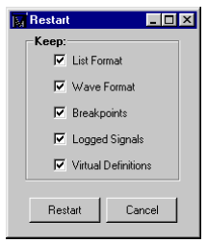
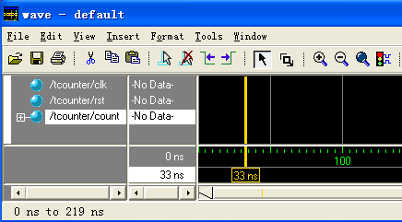

技巧—重新运行仿真
当运行仿真后又重新修改了设计时
技巧
重新运行仿真：
在ModelSim主界面工具栏上单击Restart按钮，则自动重新加载设计模块，并将仿真时间复位到0；
此时会弹出 “Restart”对话框，确保对话框中的所有项均被选中，然后单击对话框中的Restart按钮；
再单击主界面工具条中的Run按钮，重新运行仿真。
wave窗口中原来的波形消失！
Notes:
重新运行仿真——主要用于运行仿真后又重新修改了设计的情况。
在“Restart”对话框中单击Restart按钮，则wave窗口中原来的波形消失，但信号仍然存在。

Slide 38
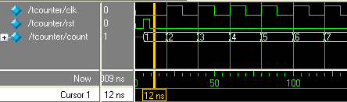
重新运行仿真后的结果
再单击主界面工具条中的Run按钮，重新运行仿真，则wave窗口重新出现仿真波形
当rst为“1”时，count被赋初值1，而不是0。

Slide 39
本章小结（5/5）
10、ModelSim设计输入
启动ModelSim
改变当前工作目录
创建设计库
编写新的源程序
编写Verilog测试文件
11、ModelSim功能仿真
打开.v源程序
进行语法编译
加载设计模块
向wave窗口添加需要仿真的信号
运行仿真
保存仿真波形

